Slide 1
GPS (ang.global positioning system) – wyszukiwanie optymalnej trasy
Autorzy:
Banasik Monika
Cecot Wojciech
Durbajło Ireneusz
Kafara Kamil
Nocuń Łukasz

Slide 2
Model zagadnienia
Wybór trasy na zasadzie preferencji użytkownika,
Kryteria wprowadzone przez użytkownika algorytmu będą tworzyły warunki ograniczające

Slide 3
Przykładowe kryteria (warunki ograniczające)
Średnia prędkość przejazdu -> czas podróży,
Jakość nawierzchni,
Typ (klasa) drogi,
Ewentualne opłaty,
Prom.

Slide 4
Struktura danych
Węzły (między którymi wyszukiwane są połączenia):
Współrzędne (x,y),
opis punktów
Połączenia między węzłami:
koszty połączeń (zdefiniowane w przykładowych kryteriach)

Slide 5
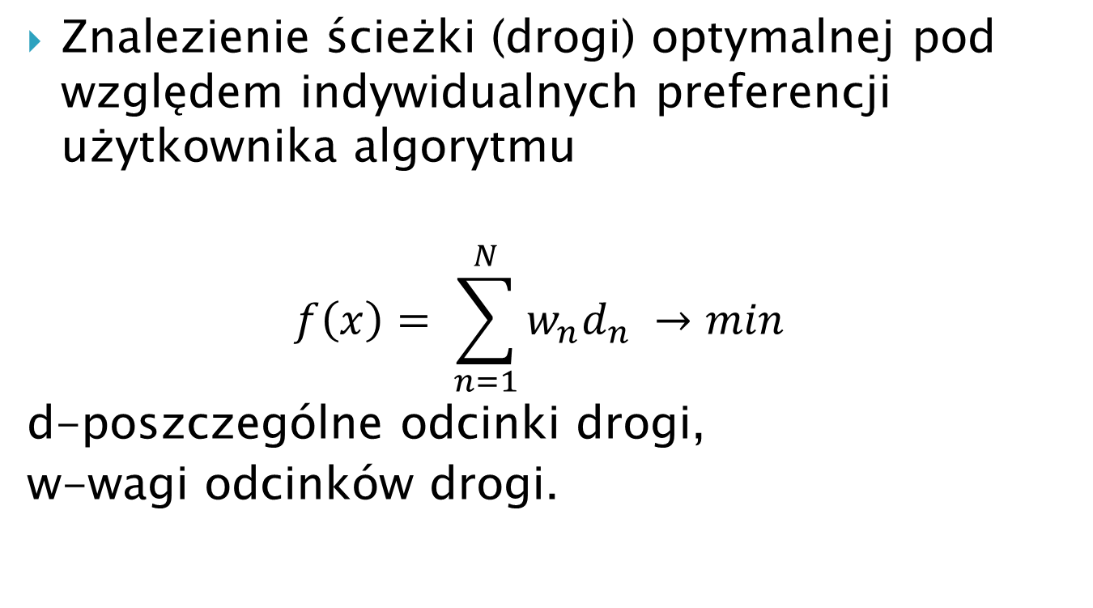
Funkcja celu
Znalezienie ścieżki (drogi) optymalnej pod względem indywidualnych preferencji użytkownika algorytmu
$$f\left(x\right)= \sum_{n=1}^{N}{w_{n}d_{n} →min}$$
d-poszczególne odcinki drogi,
w-wagi odcinków drogi.

